Slide 1


Обрабатывающая промышленность: старейшие и новейшие отрасли
Автор презентации: Presentacium.ru

Slide 2

Введение
В презентации рассмотрим разнообразие обрабатывающей промышленности, начиная со старейших и заканчивая новейшими отраслями. Проанализируем историческое развитие, технологии, влияние инноваций и структуру занятости. Обсудим примеры успешных предприятий и перспективы развития, а также экономический вклад и тенденции в отрасли.

Slide 3

Историческое развитие отраслей
В обрабатывающей промышленности выделяются старейшие отрасли, такие как чёрная металлургия, которые зародились в XVIII веке и активно развивались в XIX веке: объёмы производства чугуна в Англии в начале XIX века достигли 0,5 миллиона тонн в год.
В XX веке ключевыми стали автомобильная и химическая промышленности, объём мирового производства автомобилей к 2020 году превысил 1,3 миллиарда единиц.
Новейшие отрасли, включая нанотехнологии и биотехнологии, начали формироваться в конце XX века и активно развиваются, внедряя инновации и новые материалы.

Slide 4

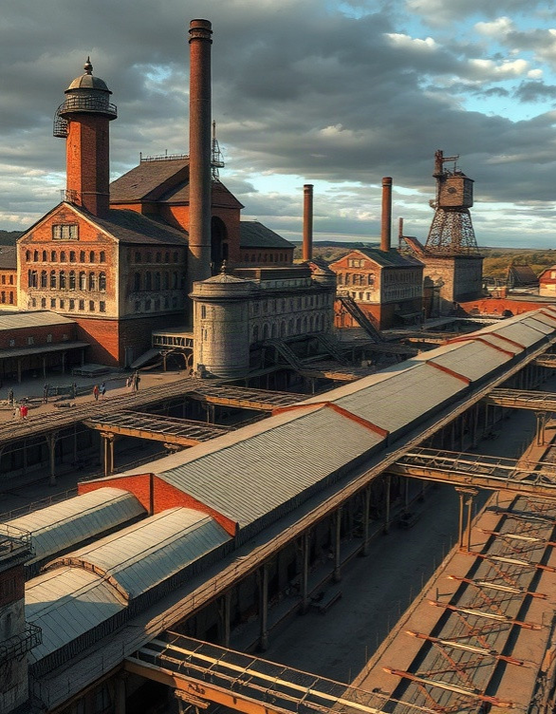
Старейшие отрасли промышленности
Текстильная промышленность, зародившаяся в XVIII веке, стала одной из первых отраслей обрабатывающей промышленности, произведя более 2,5 миллиарда метров тканей в прошлом году. Горнодобывающая промышленность, имеющая многовековую историю, обеспечивает сырьём для металлургии и других отраслей, с оборотом в триллионы долларов ежегодно. Металлургия, начиная с древних времён, играет ключевую роль в экономике многих стран, производя более миллиарда тонн стали в год.

Slide 5

Технологии в обрабатывающей промышленности
1
2
В обрабатывающей промышленности внедряются инновационные технологии, такие как автоматизация и роботизация производственных линий.
Например, роботы-манипуляторы на автомобильных заводах увеличивают производительность на 30% и снижают количество брака на 25%. Внедрение цифровых двойников позволяет сократить время разработки новых продуктов на 20%, обеспечивая высокую точность инженерных решений.

Slide 6

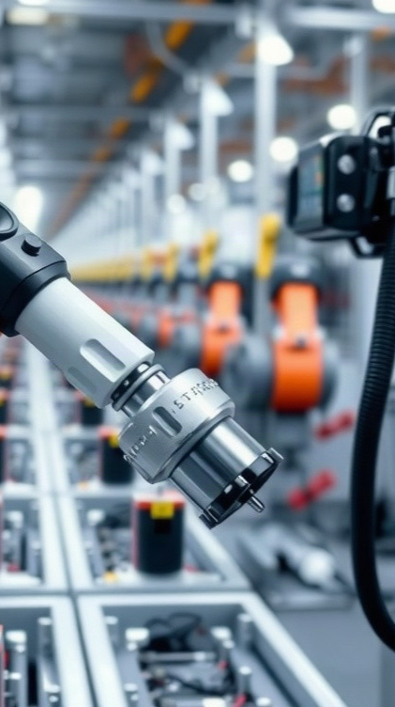
Влияние инноваций на отрасли
За последние десять лет инвестиции в автоматизацию производственных линий выросли на 45%, что привело к увеличению производительности на 28% в ключевых обрабатывающих отраслях.
Внедрение роботизированных систем в машиностроении повысило точность сборки на 30%, сократив при этом время производства на 25%. Применение аддитивных технологий в авиационной и космической промышленности позволило сократить сроки разработки новых материалов и компонентов на 15–20%, что способствовало снижению затрат на 12–15%.

Slide 7

Новейшие отрасли промышленности
1
Новейшие отрасли промышленности, такие как нанотехнологии, показали впечатляющий рост: с 2010 по 2020 год объём производства в этой сфере увеличился более чем на 300%, достигнув отметки в 50 миллиардов долларов. В сфере возобновляемой энергетики к 2025 году прогнозируется создание свыше 3 миллионов новых рабочих мест по всему миру.
2
Вклад биотехнологий в фармацевтику и сельское хозяйство выражается в разработке инновационных лекарственных препаратов и генетически модифицированных культур, которые позволяют увеличить урожайность на 20–30%.

Slide 8

Примеры успешных предприятий
В обрабатывающей промышленности ярким примером является компания Volkswagen, основанная в 1937 году и ставшая мировым лидером в автомобильной индустрии с ежегодным производством более 8 миллионов машин. Другой пример — Toyota, начавшая свою деятельность в 1937 году и достигшая объёма продаж более 10 миллионов автомобилей в год. Эти компании демонстрируют устойчивость и адаптацию к меняющимся экономическим условиям, оставаясь в числе лидеров на протяжении десятилетий.

Slide 9

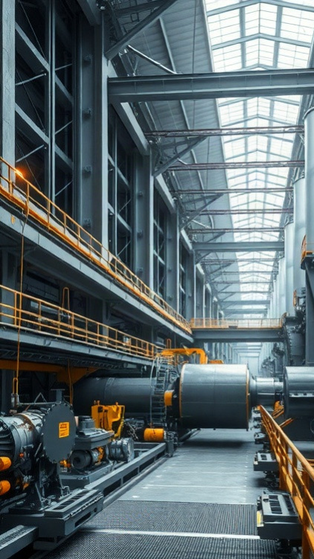
Экономический вклад отраслей
В обрабатывающей промышленности за последние пять лет объём производства увеличился на 15%, достигнув 20 триллионов рублей.
Металлургическая отрасль занимает значительную долю в структуре обрабатывающего производства, составляющую около 20%, и обеспечивает годовой оборот более 6 триллионов рублей.
Сектор машиностроения также демонстрирует рост на 10% за последние три года, внося вклад в экономику страны в размере около 4 триллионов рублей в год.

Slide 10
Тенденции в обрабатывающей промышленности
В обрабатывающей промышленности наблюдается рост производительности труда на 8% ежегодно.
Ожидается, что к 2030 году объём мирового производства возрастёт до 12,7 триллиона долларов, что на 50% больше по сравнению с показателями 2020 года. Также отмечается увеличение доли высокотехнологичных отраслей до 25% в общем объёме производства.

Slide 11

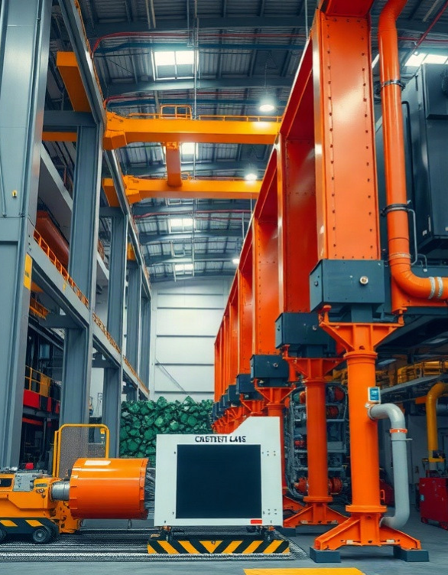
Государственная поддержка отраслей
В рамках государственной поддержки обрабатывающей промышленности ежегодно выделяются миллиарды рублей на модернизацию оборудования и внедрение новых технологий.
По состоянию на 2023 год, в рамках национальных проектов профинансировано более 2000 проектов в сфере обрабатывающей промышленности, что позволило создать свыше 25 000 новых рабочих мест. Кроме того, действуют льготные налоговые режимы и субсидии для предприятий, что способствует увеличению объёмов производства и экспорта продукции.

Slide 12

Роль международных отношений
В 2022 году объём мировой торговли промышленными товарами составил около 12,2 триллиона долларов, что подчёркивает значимость международных отношений для обрабатывающей промышленности.
Страны с развитой экономикой активно инвестируют в новейшие отрасли, такие как производство электроники и биотехнологий, в то время как традиционные обрабатывающие сектора, например, текстильная промышленность, сталкиваются с переносом производств в развивающиеся страны, где ниже затраты на рабочую силу.
Это приводит к изменению структуры мирового промышленного производства и международной конкуренции.

Slide 13
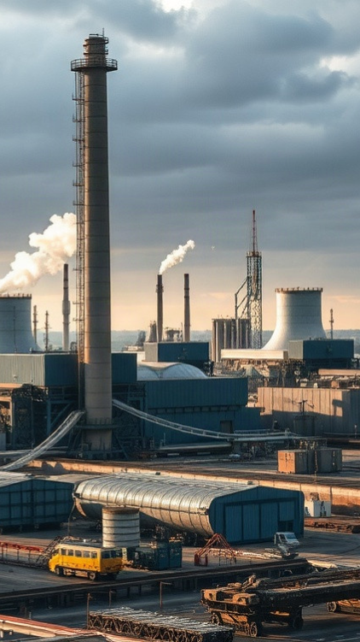
Будущее обрабатывающей промышленности
Диаграмма показывает долю каждой отрасли обрабатывающей промышленности в процентах. Наиболее значимыми являются автомобильная и химическая промышленности, в то время как доля деревообрабатывающей и фармацевтической промышленности наименьшая.

Slide 14

Спасибо за внимание!
Спасибо за внимание. В этой презентации мы рассмотрели различные аспекты обрабатывающей промышленности, от исторического развития до современных тенденций и перспектив. Особое внимание было уделено влиянию инноваций и государственной поддержки на отрасли, а также примерам успешных предприятий. Надеемся, что представленная информация окажется полезной для дальнейшего изучения и анализа.

